Slide 1
ChatGPT 介绍分享
2023.2.10

Slide 2
目录
OpenAI 和 GPT 的发展
ChatGPT 和相关技术
ChatGPT 的使用
总结与交流

Slide 3

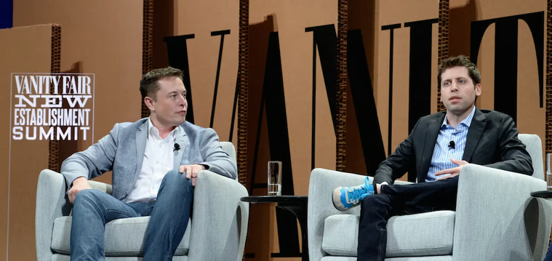
OpenAI 和 GPT 的发展
创始：
埃隆·马斯克、山姆·阿尔特曼
2015年12月11日
美国加利福利亚州旧金山
发展目标：
促进和发展友好的人工智能
通过研究人工智能技术推动社会的进步

Slide 4
OpenAI 和 GPT 的发展
AIGC 热潮
人工智能生成内容
Artificial Intelligence Generated Content
2022 前：快速发展阶段
2014 Microsoft 微软小冰 聊天机器人
2017 DeepFake 换脸技术
2017 Google Transformer 技术
2018 Nvidia StyleGAN 图像生成
2019 DeepMind DVD-GAN 视频生成
2021 Photoshop AI 智能滤镜
2022 年：AIGC 元年 ?
AI 画图热潮
4月 OpenAI DALL·E 2
8月 StabilityAI Stable Diffusion
10月 Anlatan Novel AI
ChatGPT 智能语言模型的爆火
11月 OpenAI ChatGPT

Slide 5
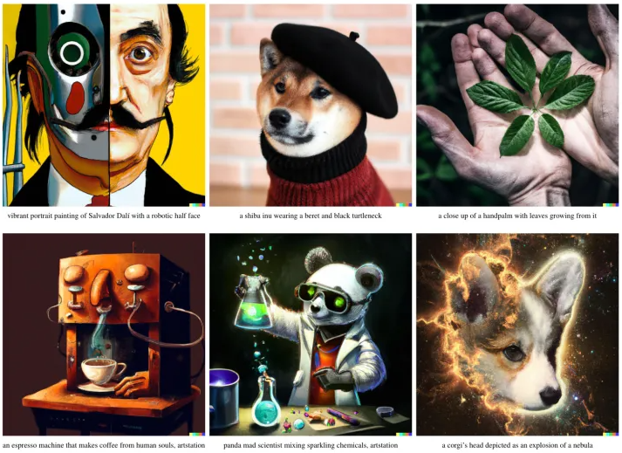

Slide 6
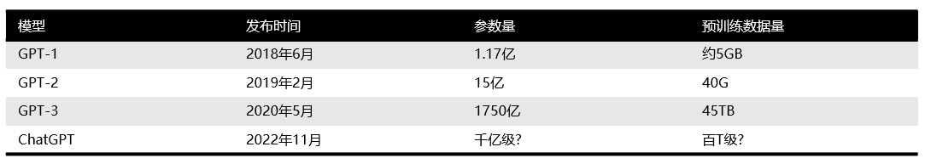
OpenAI 和 GPT 的发展
GPT 系列发展历程
生成式预训练语言模型
Generative Pre-trained Transformer
2018 GPT-1
大量文本数据+预先训练
出色的语言理解和生成能力
2020 GPT-3
语言生成、翻译、问答等传统语言任务
生成代码、回答科学问题等多种非传统语言任务
2022 ChatGPT
基于 GPT-3.5 架构
专门针对对话生成任务进行优化
出色的语言生成能力+流畅自然的对话文本
加入更多人工监督进行微调
大概31亿个网页内容，~320TB文字信息

Slide 7
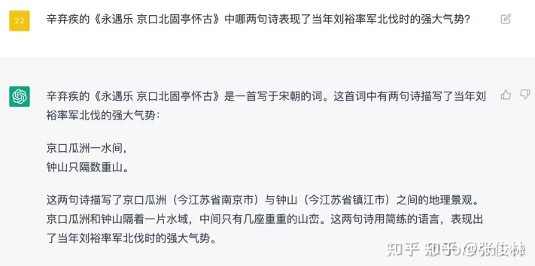
ChatGPT 和相关技术
ChatGPT 的特点
优点：
1. 主动承认错误、根据用户的提醒优化答案
2. 质疑不正确的问题、拒绝不道德或违法的要求
3. 承认对专业技术的了解不足
4. 支持连续多轮对话，有一定的逻辑推理能力
局限：
1. 误导回答、编造答案
2. 数学能力不足
3. 无法在线回答、知识库截至到2019年

Slide 8
ChatGPT 和相关技术
现状：热潮与担忧
ChatGPT的多种用途
​写文章，处理 Excel，查代码，找 bug
​招商银行亲情信用卡文案
以色列总统网络安全会讲稿
知识性问答
编写 Excel 公式
按功能和需求查找相关库和函数
……
chatGPT的泛滥使用
arXiv、Nature 等：不允许以 ChatGPT 等工具为作者
Stack Overflow、美国各高校：禁用 ChatGPT
Study.com 调查：美国超 89% 学生使用 ChatGPT 完成家庭作业，约 50% 学生用于测验、论文等
OpenAI：开发文本水印鉴别模型，检测 ChatGPT文本

Slide 9
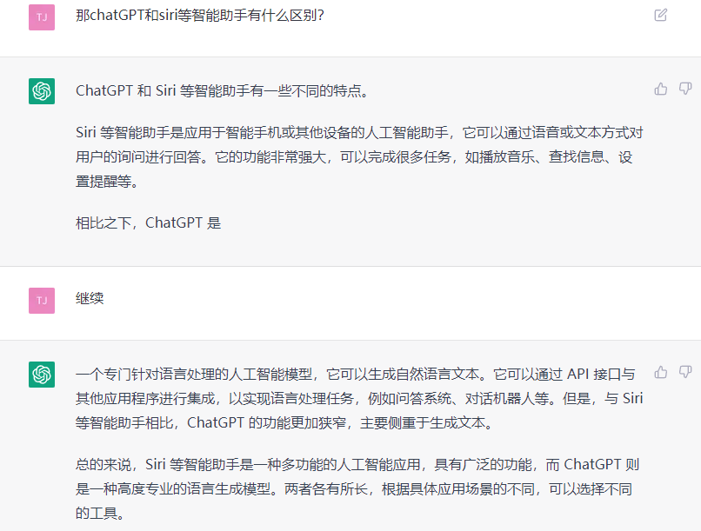
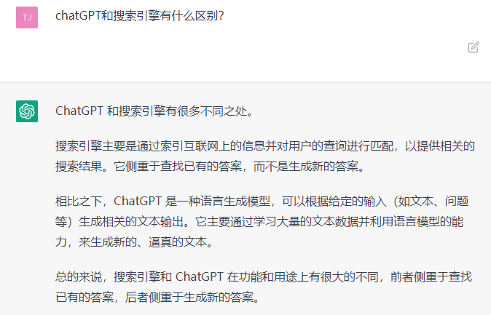
ChatGPT 的使用
使用和示例

Slide 10
ChatGPT 的使用
使用建议
使用建议 https://blog.csdn.net/qq_46106285/article/details/128313681
中文指南 https://github.com/PlexPt/awesome-chatgpt-prompts-zh
当回答没有生成完成时使用 “继续”
确定明确的主题。例如 “我是一个深度学习的学生，想要问你一些关于神经网络的问题”
给出尽量详细的描述和要求，可以追问。例如 “请详细解释一下你刚才说的 GPT 的含义”
当它说错时立即指出并纠正，避免它的理解偏差。例如 “我需要指出你上文的错误”
招商银行团队的建议：
“ 我们自身一定要提前想好的最终答案的观点轮廓，而后再去对它做引导，否则就有可能会在生成过程中被某些结果带偏思路。
除此之外，由于大模型本身所具备的随机性，若是对第一次得到的答案不是很满意，我们可以尝试重复提问，直至得到满意的回答为止。“

Slide 11
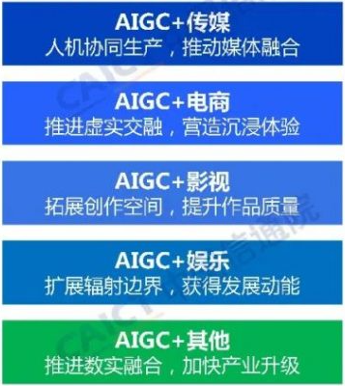
总结和交流
未来展望
推荐：《人工智能生成内容（AIGC）白皮书（2022年）》中国信通院
http://www.caict.ac.cn/sytj/202209/t20220913_408835.htm
ChatGPT 的使用
虚拟助手
人工客服
机器翻译
……
ChatGPT+X 多模态
搜索引擎（在线知识）
语音（语音交互、语音合成）
图像（图片视频生成）
多种语言大模型
微软：GPT4.0 和微软全家桶
谷歌：Bard
浪潮：源1.0
百度：文心一言
阿里：达摩院语言模型

